Slide 1
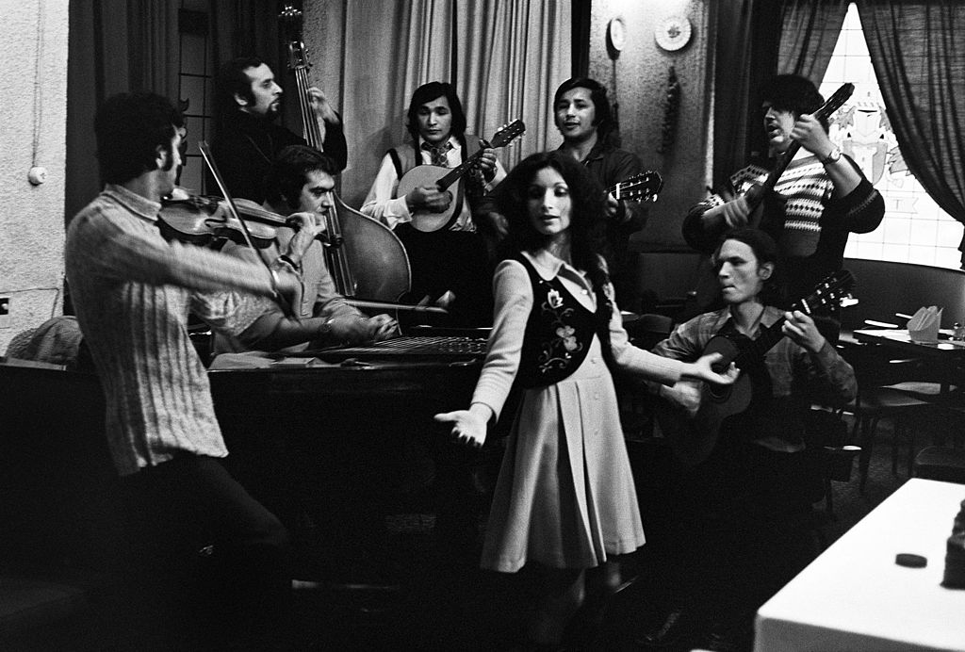
Tietovisa Suomen romaneista
Hortto Kaalo-yhtye vuonna 1972. Lähde: Wikimedia Commons, Simo Rista/Helsingin kaupunginmuseo (CC BY 4.0.)

Slide 2
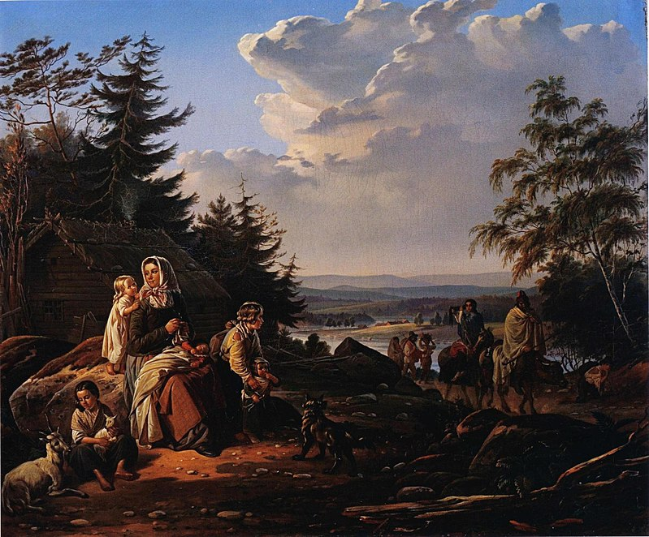
1. Suomen romanit ovat kansallinen vähemmistö. Heidän arvioidaan olevan alun perin kotoisin…
Pohjois-Intiasta
Romaniasta
Egyptistä
R.W Ekman: Mustalaisseurue (1849). Lähde: Wikimedia Commons (CC0)

Slide 3
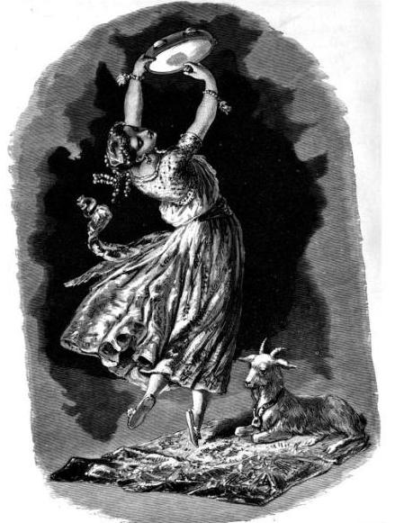
1. Oikea vastaus:
A. Pohjois-Intiasta
Romanien alkuperä on paikannettu Pohjois-Intiaan kielitieteellisen tutkimuksen perusteella. Romanikieli kuuluu indoarjalaisiin kieliin.
Alkuperästä ei kuitenkaan ole vielä täyttä varmuutta.
Siitä asti kun romaneja on tavattu Euroopassa, on heihin liitetty paljon myyttejä ja taikauskoisia legendoja. Esméralda, 1882. Tekijä tuntematon. Lähde: Wikimedia Commons (CC0)

Slide 4
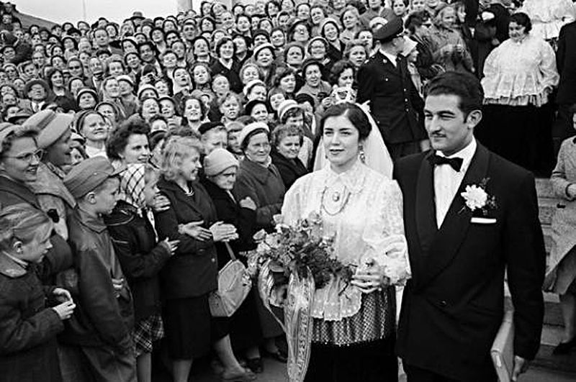
2. Suomen romaneja asuu Suomessa…
noin 120 000 henkeä
noin 10 000 henkeä
noin 4 000 henkeä
Liikemies Allan Hagertin ja kirjailija Tuula Saarron häät Helsingin tuomiokirkossa 1959 olivat suuri yleisö- ja mediatapahtuma. Lähde: Wikimedia Commons (CC0)

Slide 5
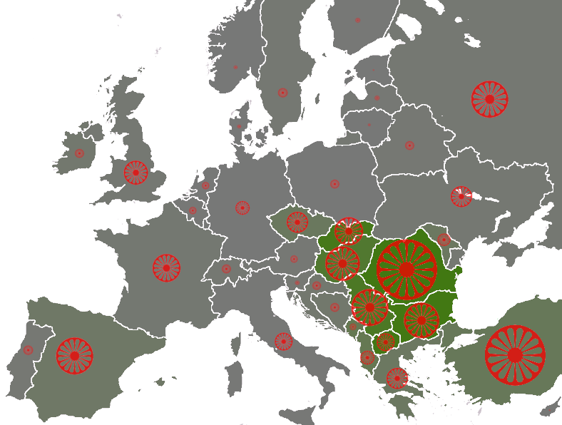
2. Oikea vastaus:
C. Noin 10 000 henkeä
Suomen romaneja on arvioitu asuvan ympäri Suomea noin 10 000.
Tarkkaa lukua ei tiedetä, sillä henkilötietojen tilastointi etnisen taustan mukaan on Suomessa kielletty.
Romanien arvioitu suhteellinen lukumäärä Euroopan maissa. Tummanvihreä pohja: väestöstä yli 10% romaneja, vaalean vihreä: väestöstä yli 5% romaneja.
Lähde: Wikimedia Commons, Euroopan neuvosto (CC BY-SA 3.0)

Slide 6
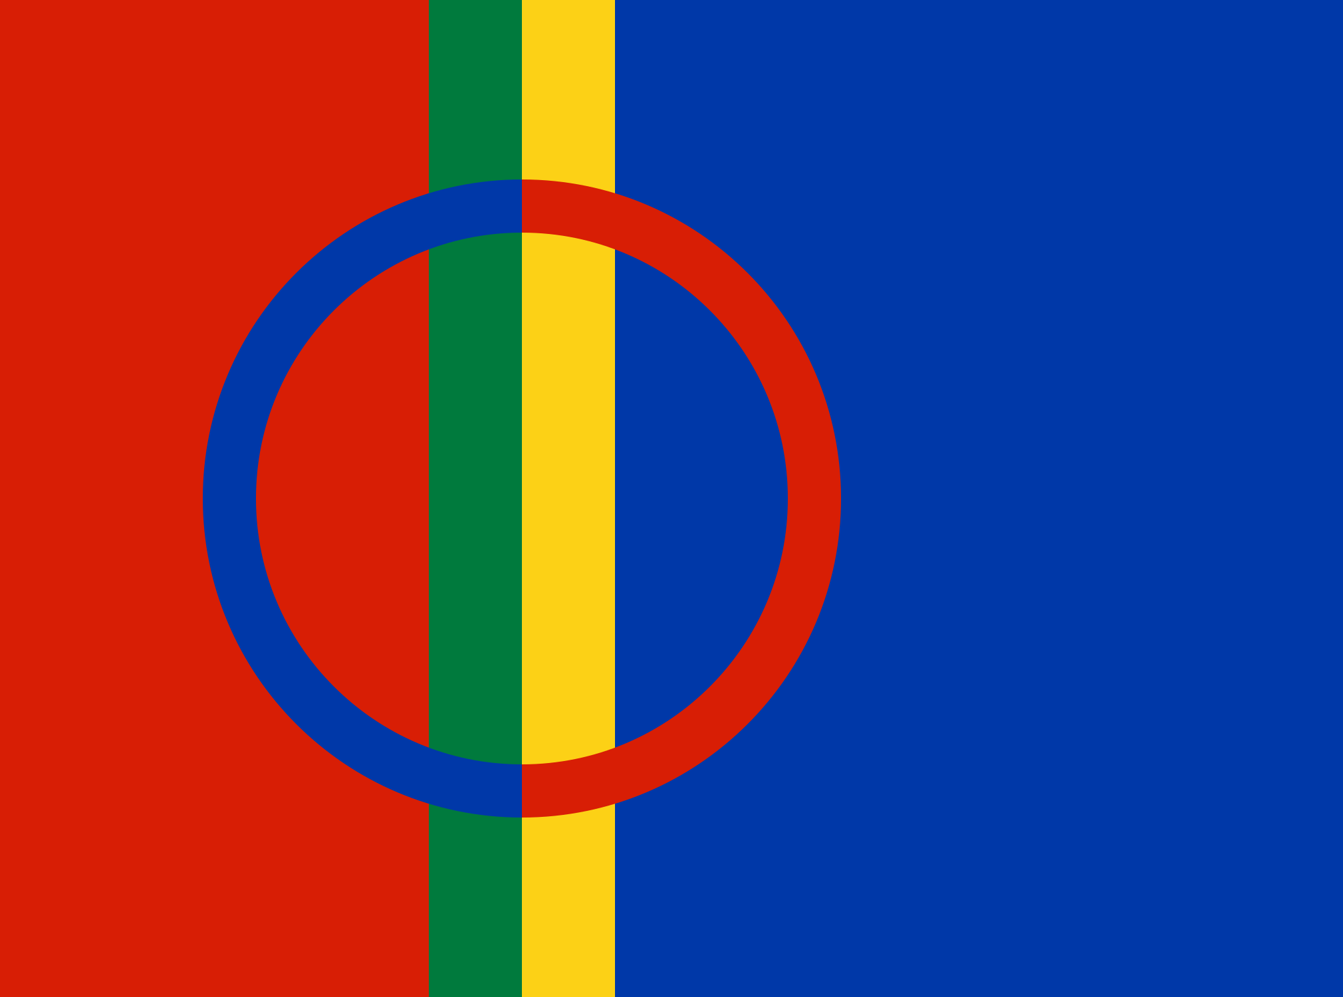



3. Mikä näistä on romanien virallinen lippu?
A:
C:
B:
D:

Slide 7

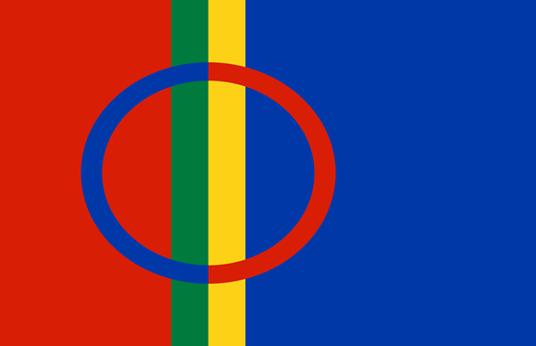


3. Oikea vastaus:
B: Vuonna 1971 käyttöön otettu romanilippu kuvastaa kansaa, ei valtiota.
Sininen väri: symboloi taivasta ja vapautta
Vihreä väri: symboloi maata ja luontoa
Punainen ”chakra”: symboloi intialaista alkuperää, hevosvankkureiden pyörää sekä matkustamista ja kehittymistä
Nämä sen sijaan ovat..
A. Tanskan itsehallintoalue Färsaarten lippu
C. Saamelaisten lippu
D. Espanjan itsehallintoalue Baskimaan lippu

Slide 8
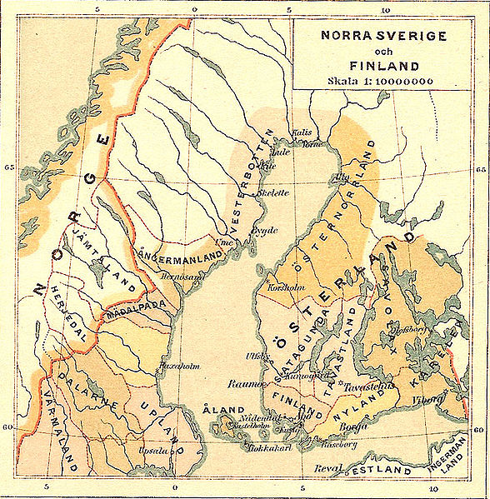
4. Ensimmäiset romanit saapuivat Ruotsista Suomeen…
Noin 2000 vuotta sitten
Noin 500 vuotta sitten
Noin 100 vuotta sitten
Vanha ruotsalainen karttakuva Pohjolasta. Lähde: Wikimedia Commons (CC0)

Slide 9
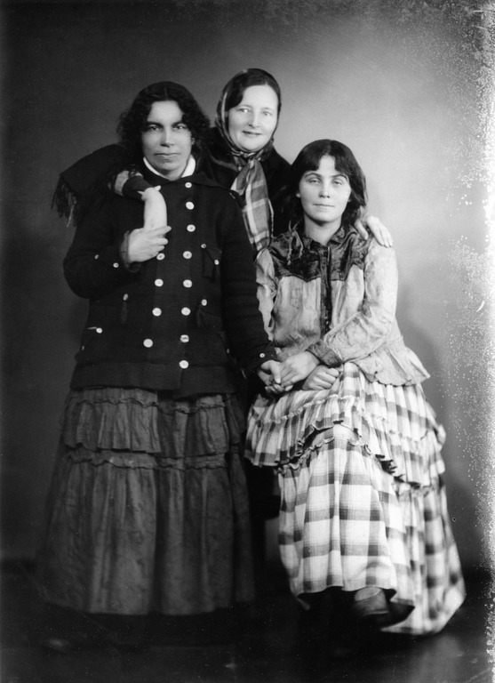
4. Oikea vastaus:
B. Noin 500 vuotta sitten
Ensimmäiset romanit saapuivat Ruotsista Suomeen noin 500 vuotta sitten, kun Suomi oli vielä osa Ruotsia. Romanit asettuivat syrjäseuduille paetakseen viranomaisten vainoja.
Myöhemmin romaneja on saapunut Suomeen myös Baltiasta ja Venäjältä.
Suomen romaneilla on vahva kaksoisidentiteetti suomalaisina ja romaneina. Heidän tapansa ja kielensä poikkeavat osin muiden maiden romaneista.
Suomalaisia romaninaisia kuvattuna Helsingin Pasilassa 1905. Lähde: Wikimedia Commons, Helsingin kaupunginmuseo (CC BY 4.0.)

Slide 10
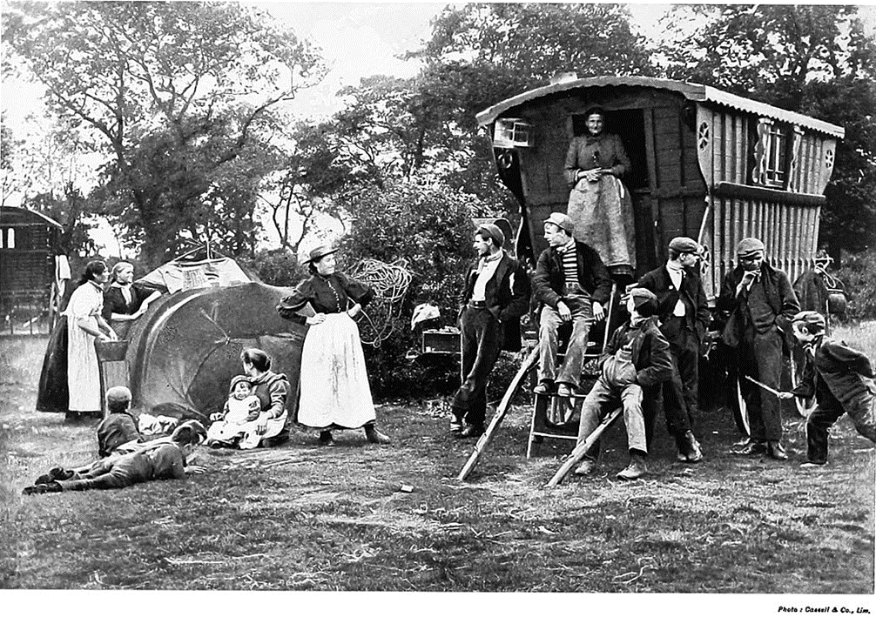
5. Alla olevista väitteistä kolme pitää paikkansa. Mitkä?
Romaneilla on oma valtio
Romaneilla on oma kieli
Romaneilla on oma uskonto
Romanit ovat Euroopan syrjityin kansa
Romaneita asuu Euroopassa yli 10 miljoonaa
Kaikkien Suomen aikuisten romanien on pakko pitää perinteistä romaniasua
Romaneja Englannin Essexissä 1800-luvun lopulla. Lähde: Wikimedia Commons (CC0)

Slide 11
5. Oikeat vastaukset:
Väite oikein:
B. Romaneilla on oma kieli
Totta. Romaneilla on oma romanikieli, jonka piirteet vaihtelevat eri alueilla. Esimerkiksi Suomen ja Romanian romanit eivät juuri ymmärrä toistensa puhetta, sillä kielet ovat eriytyneet niin pitkälle aikojen saatossa.
D. Romanit ovat Euroopan syrjityin kansa
Totta. Romanit ovat pääväestöä heikommassa asemassa joka puolella Eurooppaa. Erityisen huono tilanne on Itä-Euroopan maissa.
E. Romaneita asuu Euroopassa yli 10 miljoonaa
Totta. Näiden reilun 10 miljoonan lisäksi Euroopassa on oletettavasti suuri määrä paperittomia romaneja, joiden tietoja ei löydy mistään.

Slide 12
5. Oikeat vastaukset:
Väite väärin:
A. Romaneilla on oma valtio
Väärin. Romaneita asuu ympäri maailmaa, eikä heillä ole asuinpaikkansa lisäksi muuta kotimaata.
C. Romaneilla on oma uskonto
Väärin. Romanit kuuluvat usein samaan uskontokuntaan kuin paikallinen pääväestö. Suomessa valtaosa romaneista on kristittyjä.
F. Kaikkien Suomen aikuisten romanien on pakko pitää perinteistä romaniasua
Väärin. Jokainen nuori päättää itse, ottaako käyttöön perinteisen romaniasun vai pukeutuuko muulla tavoin.

